Slide 1
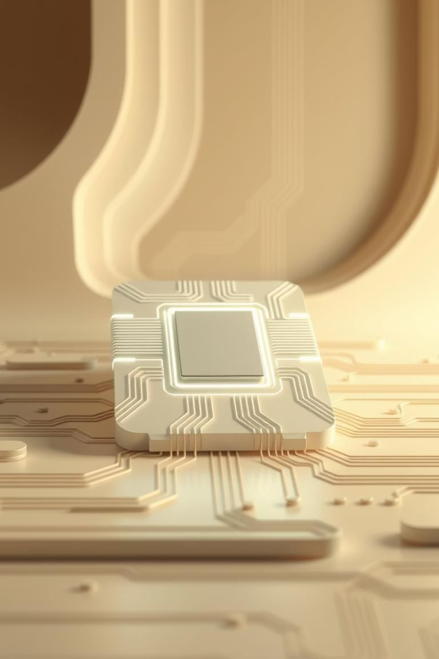

GPU
دانشجو :محمدرضا پورمحمد روح افزا
استاد :جناب آقای مهندس رشادت جو
آذر-04

Slide 2



CPU چیست؟ مغز متفکر کامپیوتر
واحد پردازش مرکزی (CPU) مسئول اجرای دستورالعمل‌ها، مدیریت منابع و انجام محاسبات عمومی است. این قطعه حیاتی، حکم مغز کامپیوتر شما را دارد و تمامی فرآیندهای اصلی را هماهنگ می‌کند.
محاسبات عمومی
مدیریت منابع
اجرای دستورالعمل‌ها
انجام عملیات منطقی و ریاضی
کنترل و توزیع وظایف بین قطعات
مدیریت و اجرای کدهای نرم‌افزاری
معماری CPU شامل چند هسته قدرتمند است که به صورت سریالی و با فرکانس بالا کار می‌کنند. CPU توانایی انجام طیف گسترده‌ای از وظایف را دارد اما تعداد هسته‌های آن محدود است، از این رو در پردازش‌های موازی ممکن است کند عمل کند.

Slide 3
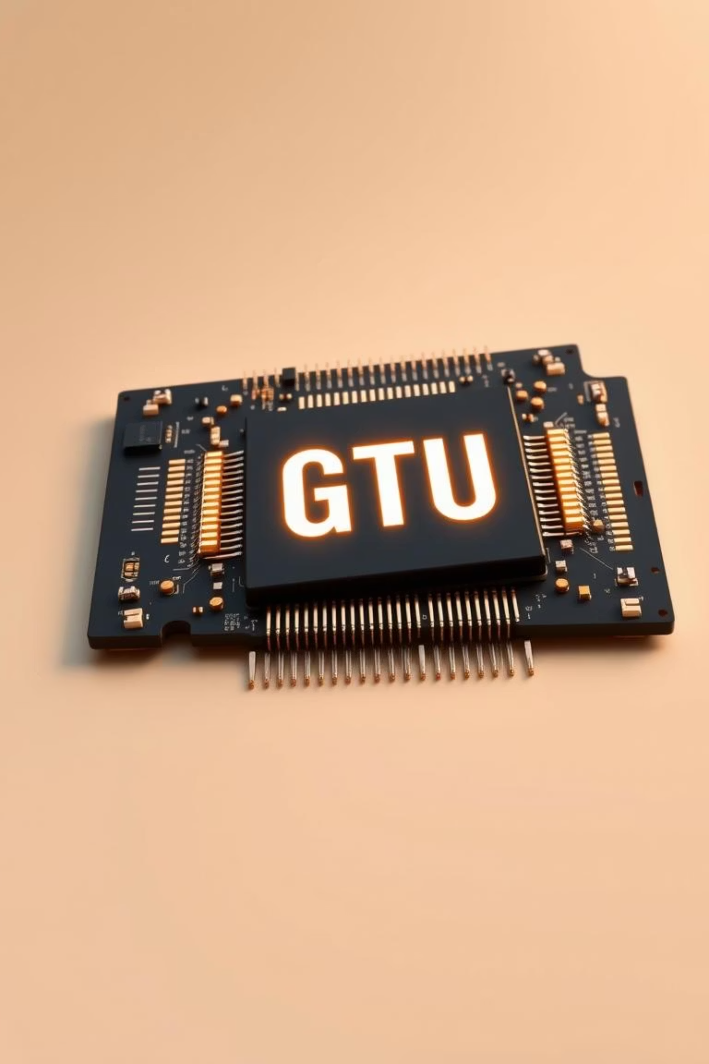
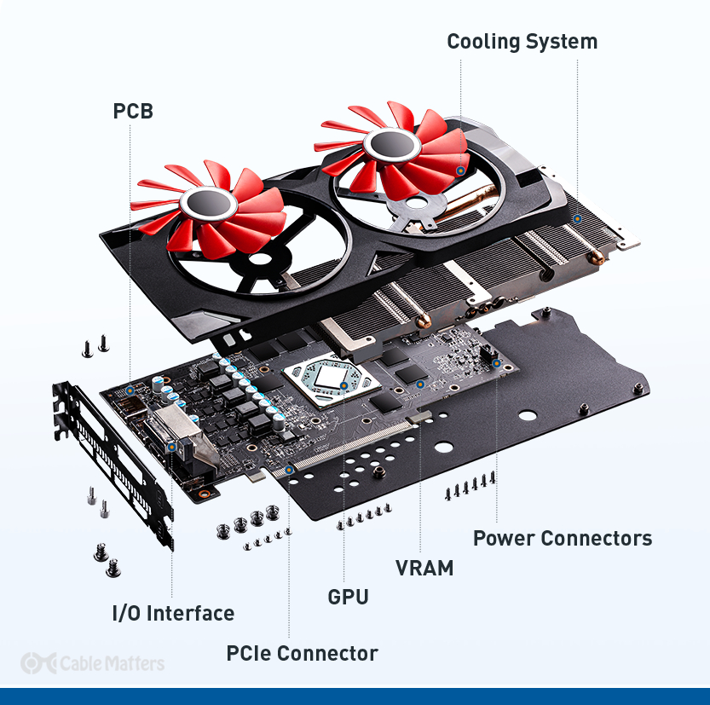
GPU چیست؟
واحد پردازش گرافیکی (GPU) تراشه‌ای تخصصی است که به صورت اختصاصی برای پردازش تصاویر، ویدئو و اجرای محاسبات موازی طراحی شده است. این تراشه‌ها کارایی فوق‌العاده‌ای در حجم بالای داده‌های تصویری دارند.
GPU دارای صدها تا هزاران هسته کوچک است که به صورت همزمان روی داده‌های مشابه کار می‌کنند. این ساختار موازی باعث می‌شود GPU در پردازش‌های گرافیکی و محاسباتی تکراری و پیچیده بسیار سریع‌تر و کارآمدتر از CPU عمل کند و توانایی پردازش بصری بی‌نظیری را ارائه دهد.

Slide 4


تفاوت کلیدی CPU و GPU در عملکرد و معماری
CPU: قدرت و دقت
GPU: سرعت و موازی‌سازی
CPU با چند هسته قدرتمند، برای پردازش‌های متنوع و سریالی با فرکانس بالا بهینه شده است. این واحد، وظایف پیچیده‌ای را به صورت گام به گام و با دقت بالا انجام می‌دهد.
GPU با هزاران هسته کوچک، برای پردازش موازی داده‌های تکراری و سنگین طراحی شده است. این ساختار به آن امکان می‌دهد تا حجم عظیمی از محاسبات را به صورت همزمان انجام دهد.
مثال: CPU مانند سرآشپز ماهری است که چند کار پیچیده را مدیریت می‌کند، هر مرحله را با دقت و به ترتیب انجام می‌دهد تا یک غذای عالی آماده شود.
مثال: GPU مانند تیمی از دستیاران است که هزاران همبرگر را همزمان می‌چرخانند، هر یک وظیفه‌ای ساده را به صورت موازی انجام می‌دهند تا سرعت تولید بالا برود.

Slide 5
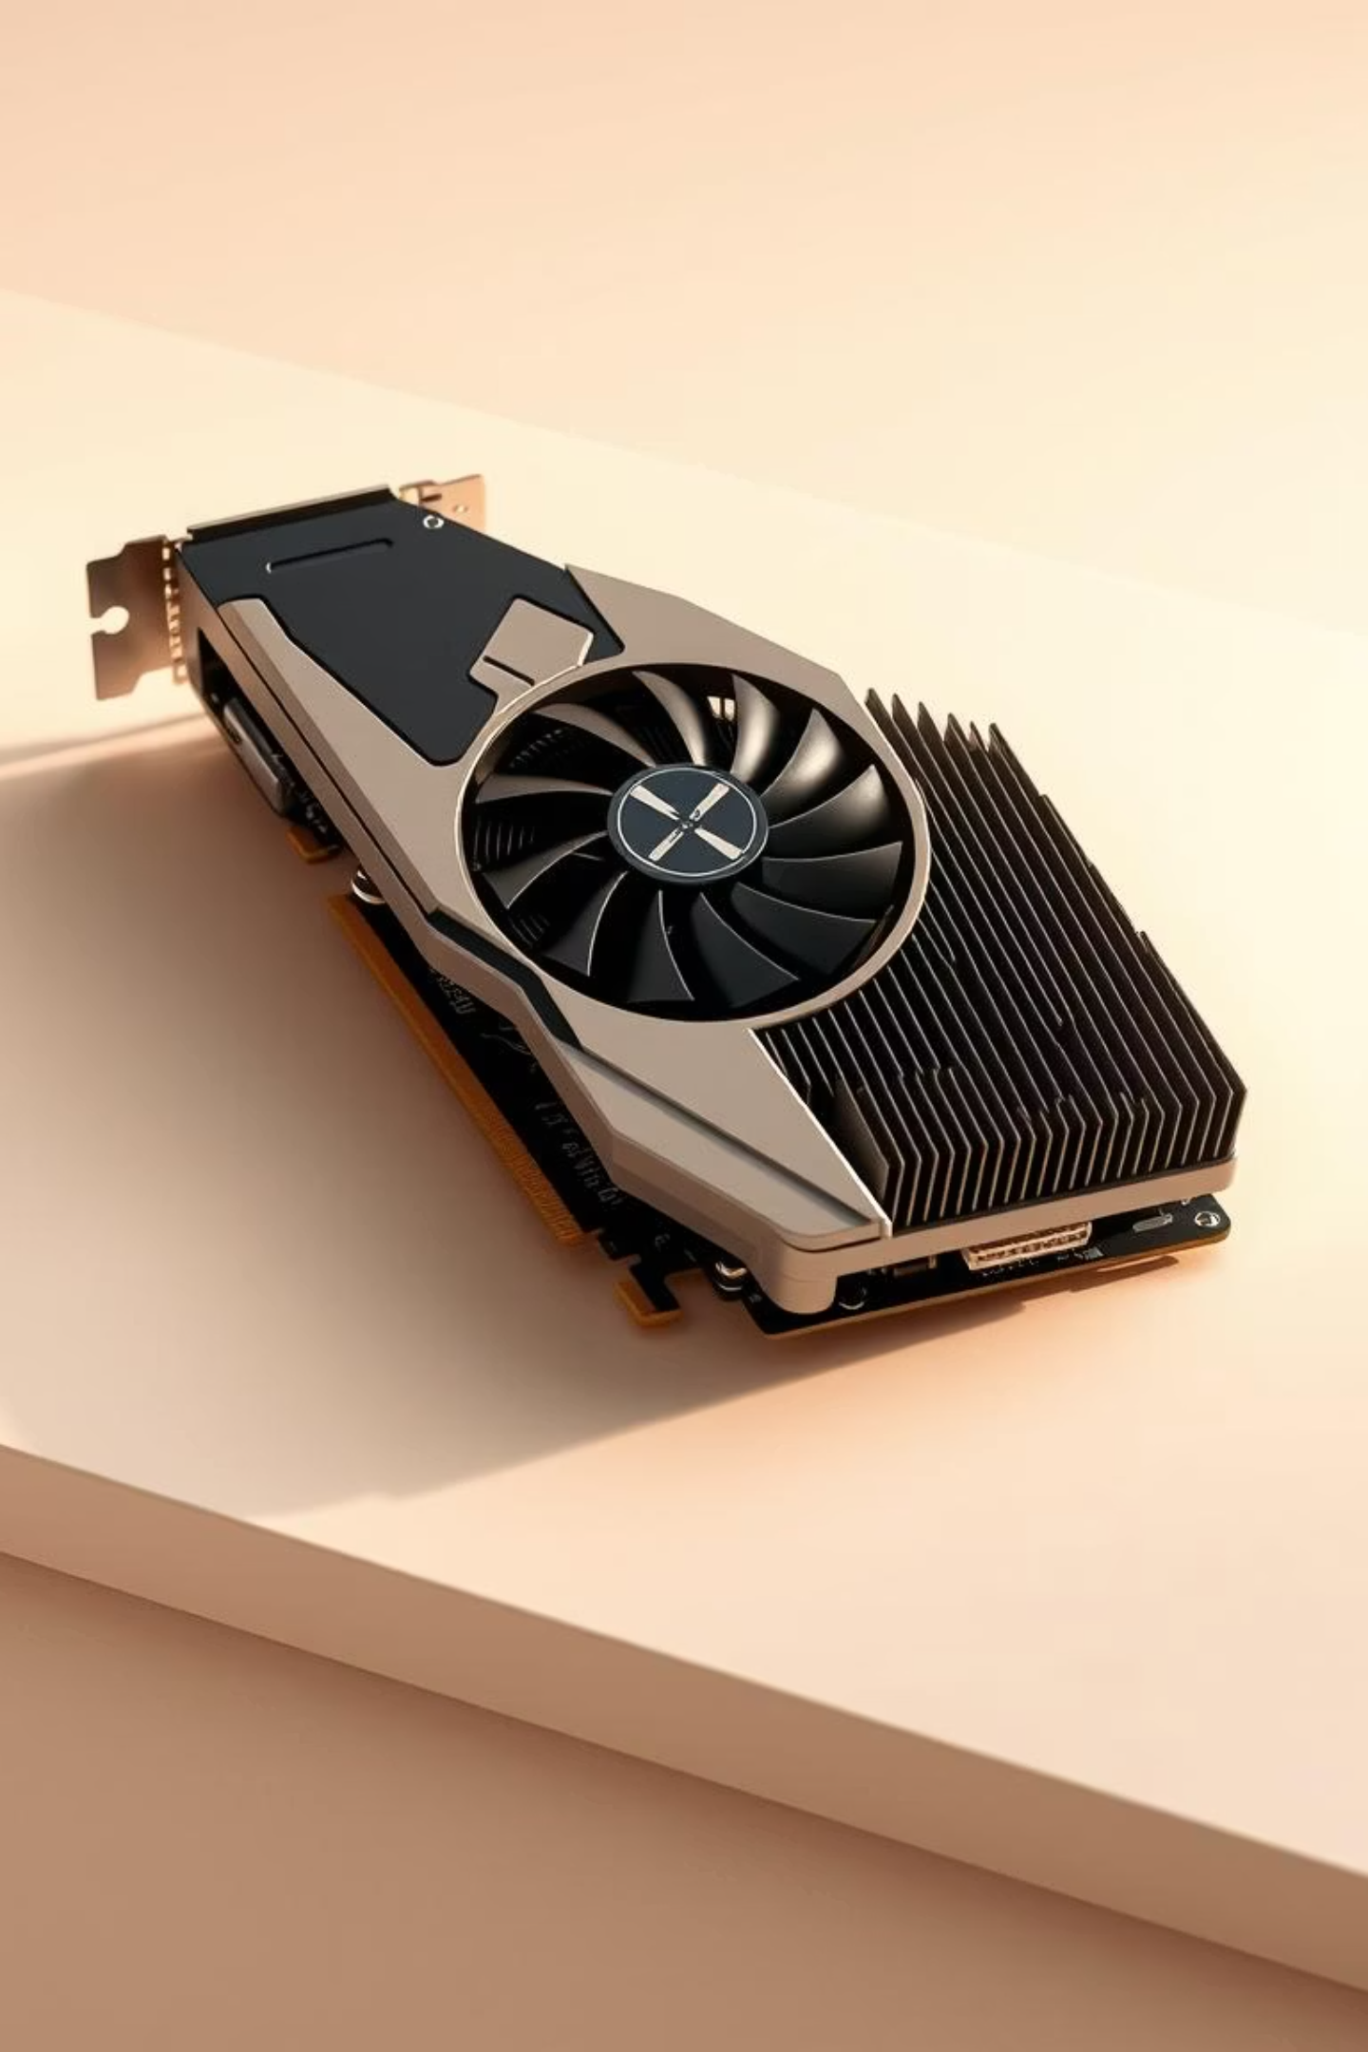
کارت گرافیک چیست و چه تفاوتی با GPU دارد؟
GPU تنها تراشه پردازشی است که هسته‌های پردازشگر را در خود جای داده، اما کارت گرافیک یک برد کامل سخت‌افزاری است که از چندین جزء تشکیل شده و به کامپیوتر امکان می‌دهد تصاویر را به نمایشگر ارسال کند.
کارت گرافیک شامل GPU، حافظه اختصاصی (VRAM) برای ذخیره داده‌های گرافیکی، مدار تغذیه برای تامین برق، و یک سیستم خنک‌کننده برای حفظ دمای بهینه است. این کارت به مادربرد متصل می‌شود و مسئول پردازش و نمایش تصاویر روی نمایشگر است. بدون کارت گرافیک، GPU به تنهایی نمی‌تواند عملکرد کامل و مورد انتظار را داشته باشد و تجربه بصری کاربر محدود خواهد بود.

Slide 6



انواع GPUمجتمع، مجزا و خارجی
GPU مجتمع (iGPU)
GPU مجزا (dGPU)
GPU خارجی (eGPU)
روی پردازنده یا مادربرد تعبیه شده و از حافظه اصلی سیستم استفاده می‌کند. مناسب کارهای روزمره، مرور وب و بازی‌های سبک است.
یک کارت گرافیک مستقل با حافظه اختصاصی (VRAM) است. برای بازی‌های سنگین، طراحی گرافیکی، ویرایش ویدئو و رندرینگ حرفه‌ای ایده‌آل است.
یک ماژول جداگانه که از طریق پورت‌هایی مثل Thunderbolt به سیستم متصل می‌شود و توان گرافیکی دستگاه را به میزان قابل توجهی افزایش می‌دهد.
انتخاب نوع GPU به نیازهای شما، بودجه و نوع کاربری که از سیستم خود انتظار دارید بستگی دارد.

Slide 7

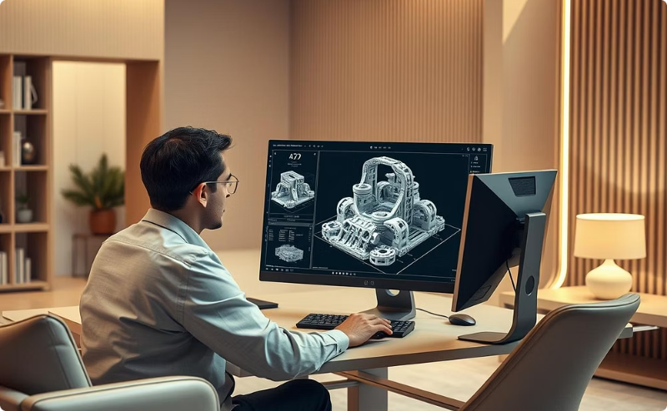
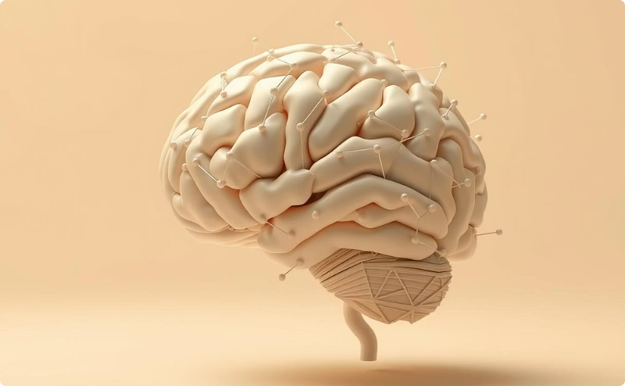
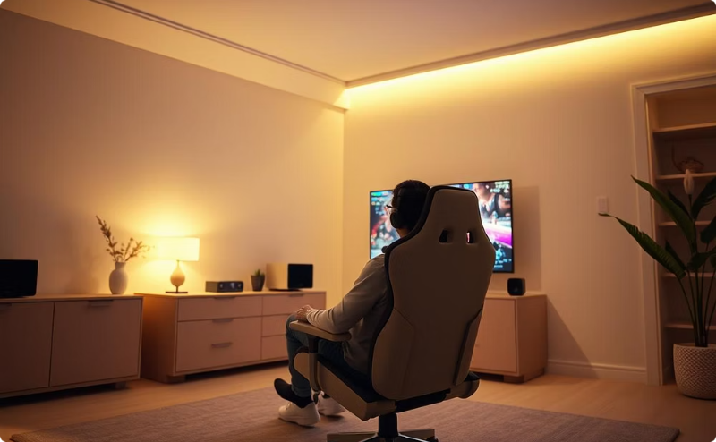
کاربردهای متنوع GPU فراتر از کارت گرافیک
قدرت پردازش موازی GPUها، آن‌ها را به ابزاری بی‌بدیل در حوزه‌های مختلف تبدیل کرده است.
محاسبات علمی
طراحی و رندرینگ
هوش مصنوعی و یادگیری ماشین
بازی‌های کامپیوتری
انجام محاسبات موازی سنگین در علوم داده، فیزیک کوانتوم و الگوریتم‌های پیچیده.
ویرایش و رندر ویدئوهای با کیفیت بالا، طراحی سه‌بعدی و شبیه‌سازی‌های علمی دقیق.
رندر سریع تصاویر سه‌ بعدی و ایجاد تجربه‌های واقع‌گرایانه در بازی‌ها.
تسریع در آموزش شبکه‌های عصبی و مدل‌های پیچیده هوش مصنوعی با پردازش موازی.

Slide 8
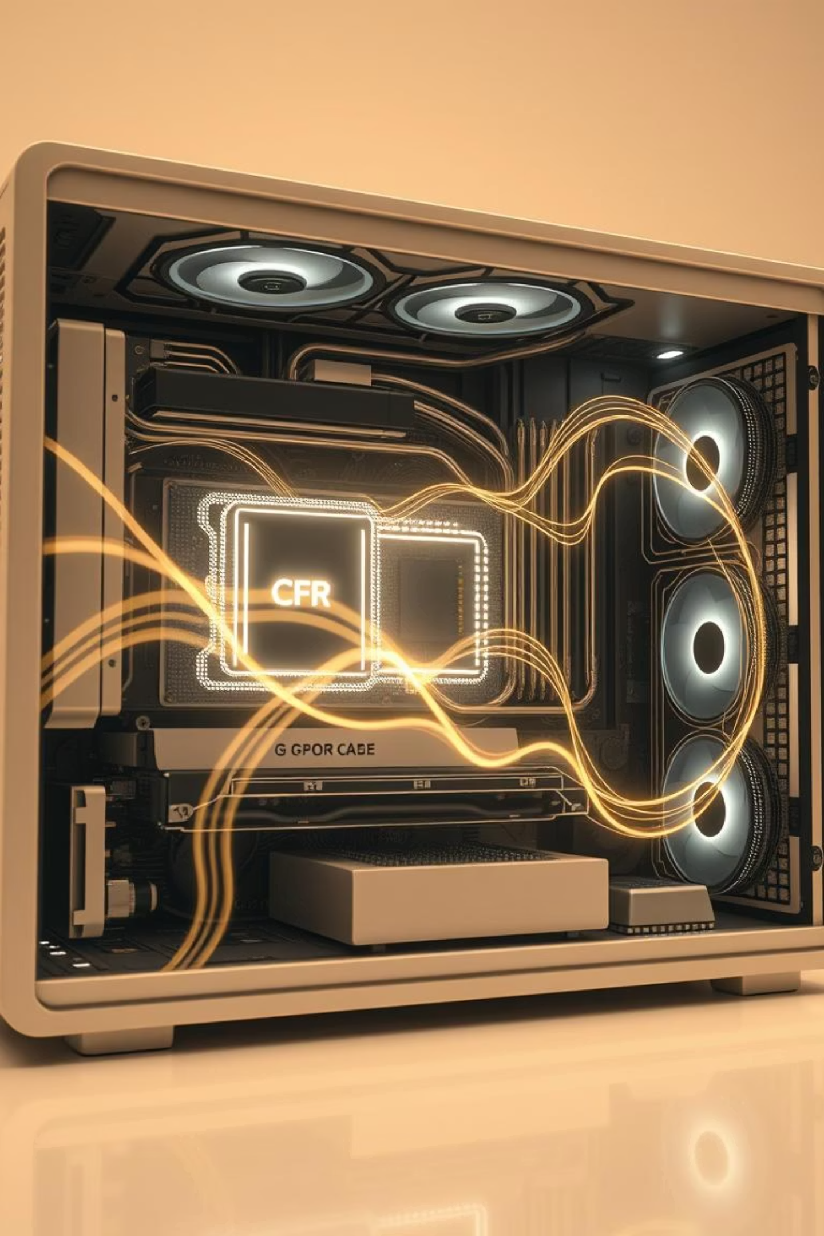


چرا ترکیب CPU و GPU ایده‌آل است؟
CPU مدیریت سیستم:
مدیریت کلی سیستم، اجرای برنامه‌های کاربردی، و انجام وظایف سریالی که به سرعت بالا و دقت نیاز دارند.
GPU قدرت پردازشی
پردازش‌های سنگین و موازی گرافیکی و محاسباتی، که به تعداد زیادی عملیات همزمان نیاز دارند.
در یک سیستم کامپیوتری مدرن، CPU و GPU مکمل یکدیگر هستند و هر کدام وظایف خاصی را به بهترین شکل انجام می‌دهند. استفاده همزمان و هماهنگ از هر دو باعث افزایش چشمگیر سرعت و کارایی سیستم در اجرای برنامه‌ها، بازی‌ها و کارهای سنگین می‌شود.

Slide 9
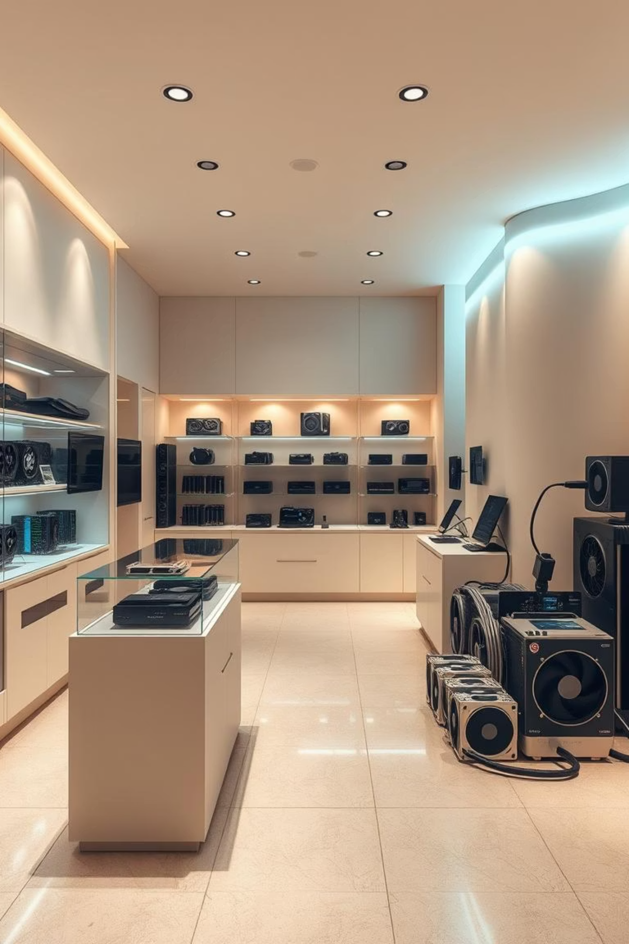
نکات مهم در انتخاب کارت گرافیک
بررسی مشخصات فنی:
تعداد هسته‌ها
Stream Processors
نوع کاربری:
سازگاری و اتصال
سیستم خنک‌کننده
بودجه

Slide 10

جمع‌بندی: GPU نیروی محرکه گرافیک و محاسبات موازی
کارت گرافیک: یک واحد کامل
2
نقش مکمل GPU
1
کارت گرافیک، سخت‌افزاری کامل شامل GPU و اجزای دیگر است که برای پردازش و نمایش گرافیکی ضروری است.
GPU با معماری موازی و تعداد هسته‌های زیاد، مکمل قدرتمند CPU است و پردازش‌های سنگین را متحول کرده است.
آینده وابسته به GPU
4
اهمیت انتخاب آگاهانه
3
آینده پردازش‌های سنگین، هوش مصنوعی، و واقعیت مجازی به شدت وابسته به پیشرفت و نوآوری در تکنولوژی GPUهاست.
شناخت تفاوت‌ها و انواع GPU به شما کمک می‌کند تا انتخابی بهتر و بهینه‌تر برای نیازهای خود داشته باشید.

Slide 11
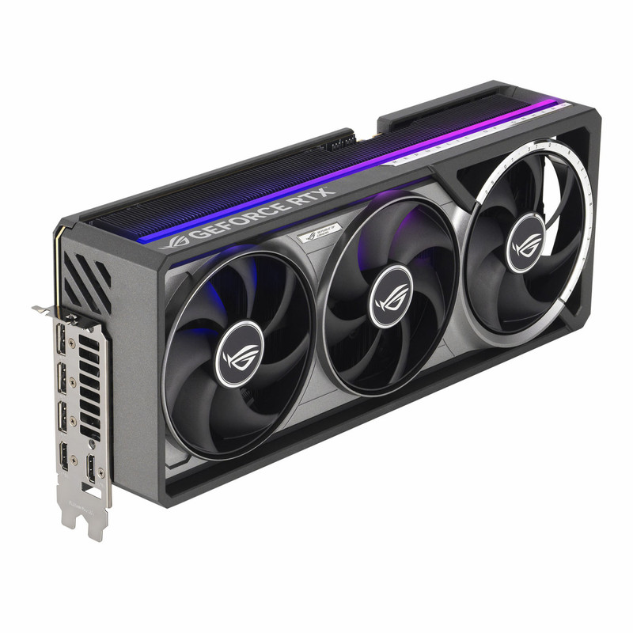
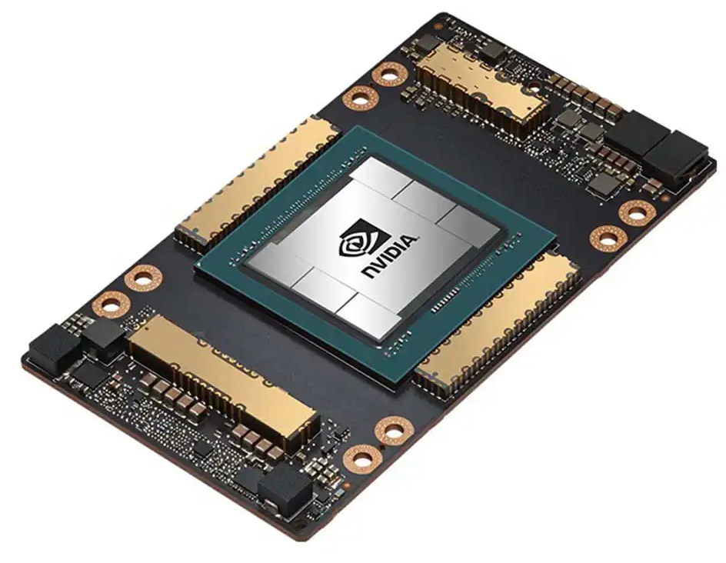
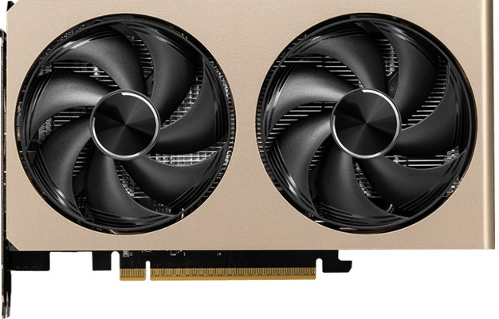
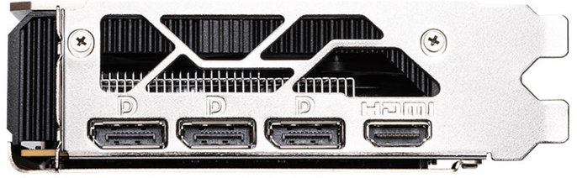
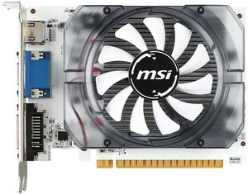
معروفترین GPU ها
ASUS ROG Astral RTX 5090 O32G GAMING
A100
RTX 5060 8G INSPIRE 2X OC
N730-4GD3V2

Slide 12

https://www.aparat.com/v/f1m9s

Slide 13
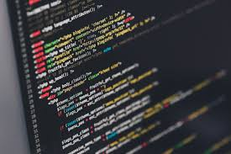
CUDA چیست؟
CUDA مخففی است از:
Compute Unified Device Architecture
و یک پلتفرم و API است که شرکت NVIDIA ساخته تا بتوانید روی GPU برنامه‌نویسی کنید.
CUDA چه کار می‌کند؟
امکان برنامه‌نویسی مستقیم GPU را می‌دهد.
برخلاف CPU که تعداد هسته‌های کم با قدرت زیاد دارد، GPU هزاران هسته کوچک دارد که برای کارهای موازی فوق‌العاده است.
CUDA به برنامه‌نویسان اجازه می‌دهد این هسته‌ها را برای کارهای سنگین مثل استفاده کنند:
  هوش مصنوعی
  یادگیری عمیق
  محاسبات علمی
  پردازش تصویر
  رندرینگ
  شبیه‌سازی‌ها

Slide 14
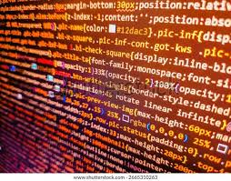
  زبان برنامه‌نویسی CUDA چیست؟
CUDA خودش «زبان» نیست، بلکه یک افزونه برای زبان C/C++ است.
فایلی که با CUDA نوشته می‌شود معمولاً پسوند .cu دارد.
در کد CUDA شما دو بخش دارید:
Host code: روی CPU اجرا می‌شود
Device code: روی GPU اجرا می‌شود (Kernel)مثال ساده:
__global__ void add(int *a, int *b, int *c) {
int i = threadIdx.x;
c[i] = a[i] + b[i];
}
عبارت __global__ یعنی این تابع روی GPU اجرا می‌شود.
چرا همه درباره CUDA حرف می‌زنند؟
سرعت اجرای مدل‌های هوش مصنوعی را چند صد برابر می‌کند
تقریباً همه فریم‌ورک‌ها مثل PyTorch و TensorFlow از CUDA پشتیبانی می‌کنند
کارت‌های NVIDIA بدون CUDA تقریباً بی‌استفاده‌اند

